Slide 1
Родительский дом начало-начал
классный час

Slide 2
Семья
В семейном кругу мы с вами растём!
Основа-основ родительский дом!
В семейном кругу все корни твои
И в жизнь ты выходишь из семьи!
Ребята, объясните как вы понимаете это стихотворение?

Slide 3
Что такое семья?

Slide 4
Уют
Забота
Любовь
Счастье
Семья
Уважение
Дети
Чистота
Терпение
Дом
Ответственность

Slide 5
«Семья – группа живущих вместе близких родственников».
С.И.Ожегов

Slide 6
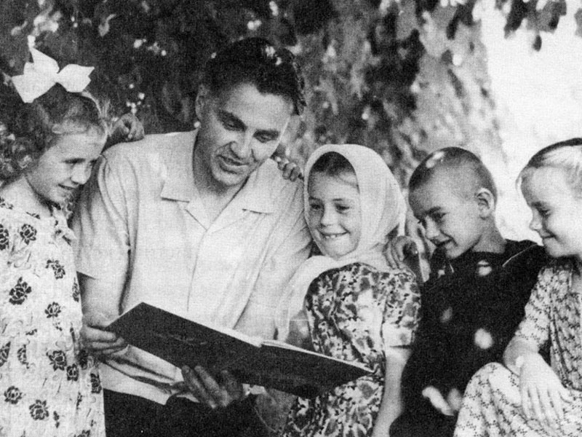
Семья — это та первичная среда, где человек должен учиться творить добро.
Василий Александрович Сухомлинский.
Ребята, объясните смысл высказывания В.А.Сухомлинского.

Slide 7
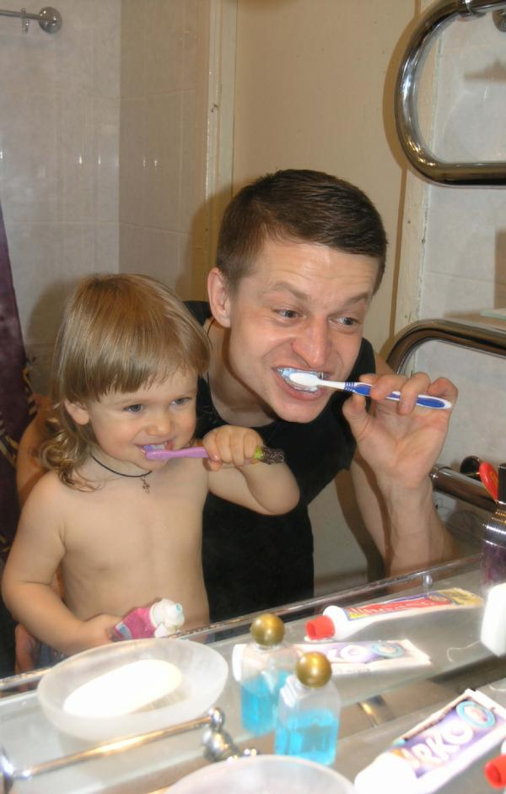
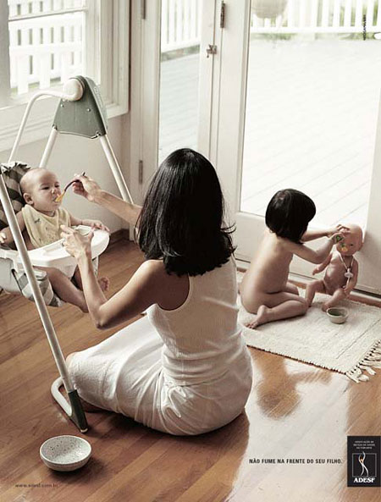
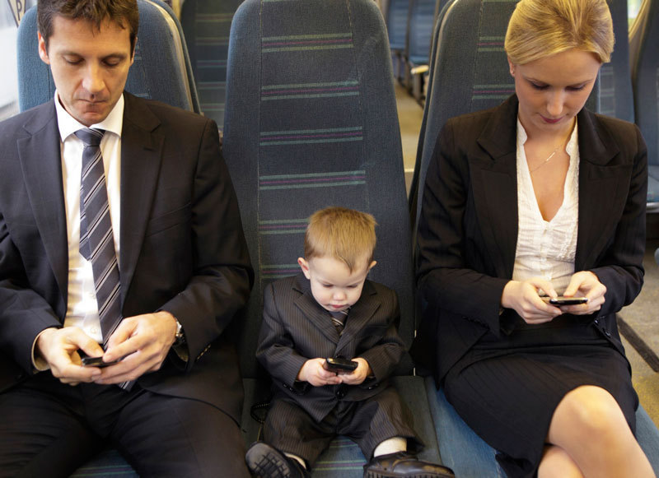
Все начинается с семьи

Slide 8
Вопросы для анкетирования:
1.Случалось ли вам вступать в конфликт с родителями?
ДА НЕТ
2. Кто чаще всего бывает не прав?
РОДИТЕЛИ Я
3.Кто чаще всего первым идёт на примирение?
РОДИТЕЛИ Я

Slide 9
Правила заботливого отношения детей к родителям
Какие у меня должны быть обязанности по дому?
Как должны вести себя дети во время разговора со своими родителями?
Что вы должны делать, если у вас нет той или иной вещи, а вам ее очень хочется приобрести?
Семья садится обедать за стол. Как вы будете вести себя по отношению к родителям?
Нужно ли просить разрешения у старших, выходя из дома на прогулку?
Как необходимо вести себя во время отдыха родителей?

Slide 10
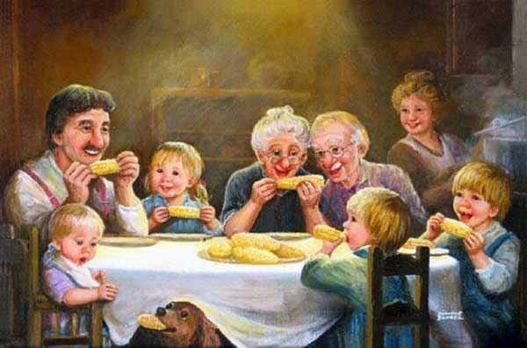
«Счастлив тот, кто счастлив у себя дома» Лев Николаевич Толстой

Slide 11
Гимн семьи
«Семья - любви великой царство.
В ней вера, праведность и сила.
Семья-опора государства.
Страны моей, моей России».
И.Резник

Slide 12
Семья
Семья – это счастье, любовь и удача
Семья – это летом поездки на дачу.
Семья – это праздник, семейные даты,
Подарки, покупки, приятные траты.
Рождение детей, первый шаг, первый лепет,
Мечты о хорошем, волнение и трепет.
Семья – это труд, друг о друге забота
Семья – это много домашней работы.
Семья – это важно!
Семья – это сложно!
Но счастливо жить одному невозможно!
Всегда будьте вместе, любовь берегите,
Обиды и ссоры подальше гоните,
Хочу, чтоб про вас говорили друзья:
Какая хорошая Ваша семья!

Slide 13
СЕМЕЙНЫЕ ЗАПОВЕДИ
Где в семье согласие, там и дети хорошо воспитываются!
Стать родителями легко. Быть родителями, напротив, трудно.
Отношение к детям – безошибочная мера духовного достоинства человека. Любовь и уважение к родителям без всякого сомнения есть чувство святое.
Неуважение к предкам есть первый признак безнравственности.
Любовь к родителям – основа всех добродетелей.
Родителей слушать – горя не знать!
Кого в детстве воспитаешь на того в старости и обопрешься!
При солнце тепло, при родителях хорошо!
Береги отца с матерью: других не найдешь

